Slide 1


Îmbunătățirea motoarelor de căutare cu agenți inteligenți interactivi
ROMÂNIA
ACADEMIA TEHNICĂ MILITARĂ “FERDINAND I”
FACULTATEA DE SISTEME INFORMATICE ȘI SECURITATE CIBERNETICĂ
Conducător științific:
Conf. Univ. Dr. Ing. Luciana MOROGAN
Absolvent:
Sd. Bogdan CIOBA
București
sesiunea iulie 2024

Slide 2
CUPRINS
01
02
04
05
06
07
03
Obiective
Starting Point
Dezvoltare Platformă
Dezvoltare Chat Bot
Arhitectura sistemului și tehnologii folosite
Incidente și probleme
Concluzii și direcții ulterioare
Îmbunătățirea motoarelor de căutare cu agenți inteligenți interactivi Sd. Bogdan Cioba

Slide 3
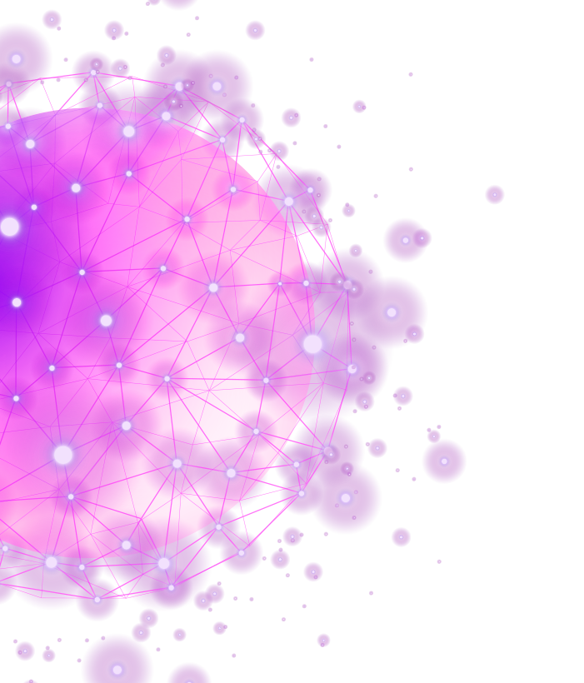
01
Obiective
Îmbunătățirea motoarelor de căutare cu agenți inteligenți interactivi Sd. Bogdan Cioba

Slide 4
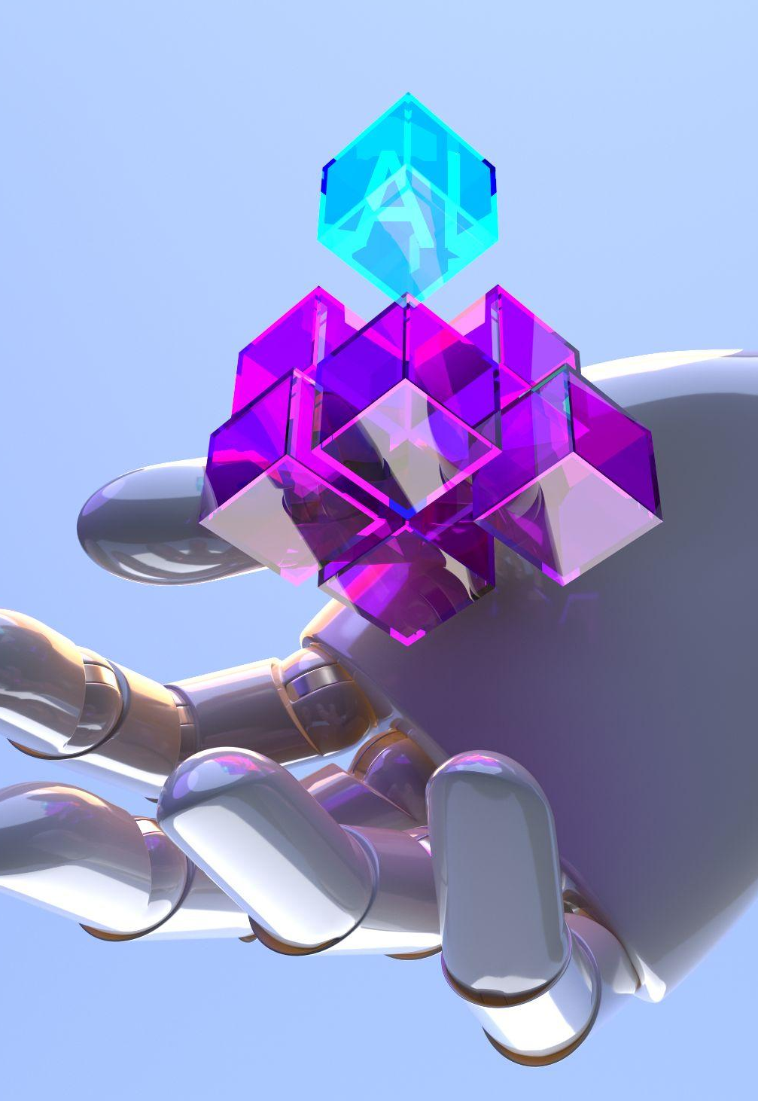
OBIECTIVE
Platformă personalizată
Platformă live personalizată Wordpress
Gestionare și hostare platformă în timp real
Chat Bot Interactiv
Restricționare răspuns în funcție de context
Sistem capabil de a purta o conversație interactivă
Integrare componente
Integrare Chat Bot în platforma web
Implementarea unui plugin personalizat Wordpress
Soluționarea problemelor de incompatibilitate
Îmbunătățirea motoarelor de căutare cu agenți inteligenți interactivi Sd. Bogdan Cioba

Slide 5
02
Starting Point
Îmbunătățirea motoarelor de căutare cu agenți inteligenți interactivi Sd. Bogdan Cioba

Slide 6
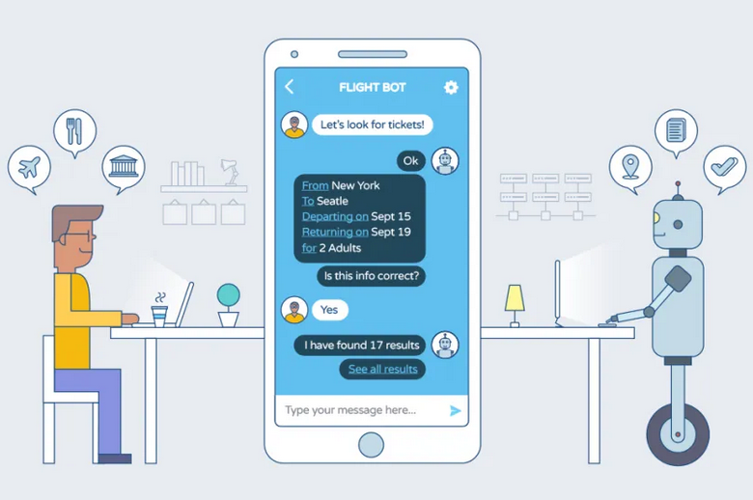
STARTING POINT
Îmbunătățirea unui motor de căutare: agent inteligent interactive (chat bot)
Răspunsuri personalizate
Căutare direcționată
Dependență de context
Reducerea costurilor
Îmbunătățirea motoarelor de căutare cu agenți inteligenți interactivi Sd. Bogdan Cioba

Slide 7
03
Dezvoltare Platformă
Îmbunătățirea motoarelor de căutare cu agenți inteligenți interactivi Sd. Bogdan Cioba

Slide 8
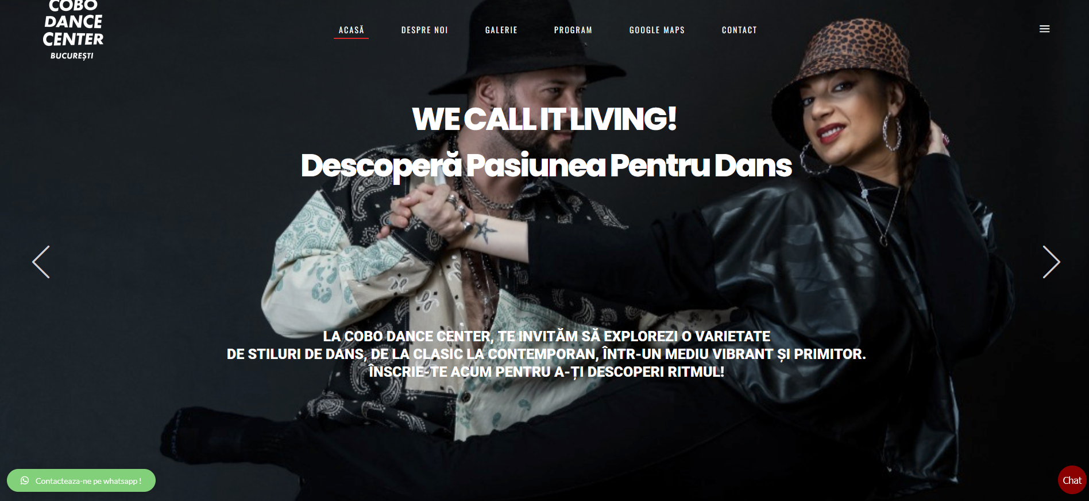
Soluție web completă
1
Platformă web dezvoltată cu CMS-ul Wordpress conform cerințelor utilizatorului:
Design platformă
Contact rapid prin Whatsapp, mail, formulare...
Chat bot disponibil pe toate paginile platformei
...
2
3
Îmbunătățirea motoarelor de căutare cu agenți inteligenți interactivi Sd. Bogdan Cioba

Slide 9
04
Dezvoltare Chat Bot
Îmbunătățirea motoarelor de căutare cu agenți inteligenți interactivi Sd. Bogdan Cioba

Slide 10
Dezvoltare Chat Bot
Agentul inteligent interactiv este bazat pe alegerea unui model pre-antrenat și modificarea acestuia pe baza cerințelor prezentate:
Dezvoltare context
Limitare răspunsuri
Fine-tuning caracteristici
Vertex AI
Personalizare
Raspunsuri bazate pe context
Îmbunătățirea motoarelor de căutare cu agenți inteligenți interactivi Sd. Bogdan Cioba

Slide 11
05
Arhitectura sistemului și tehnologii folosite
Îmbunătățirea motoarelor de căutare cu agenți inteligenți interactivi Sd. Bogdan Cioba

Slide 12
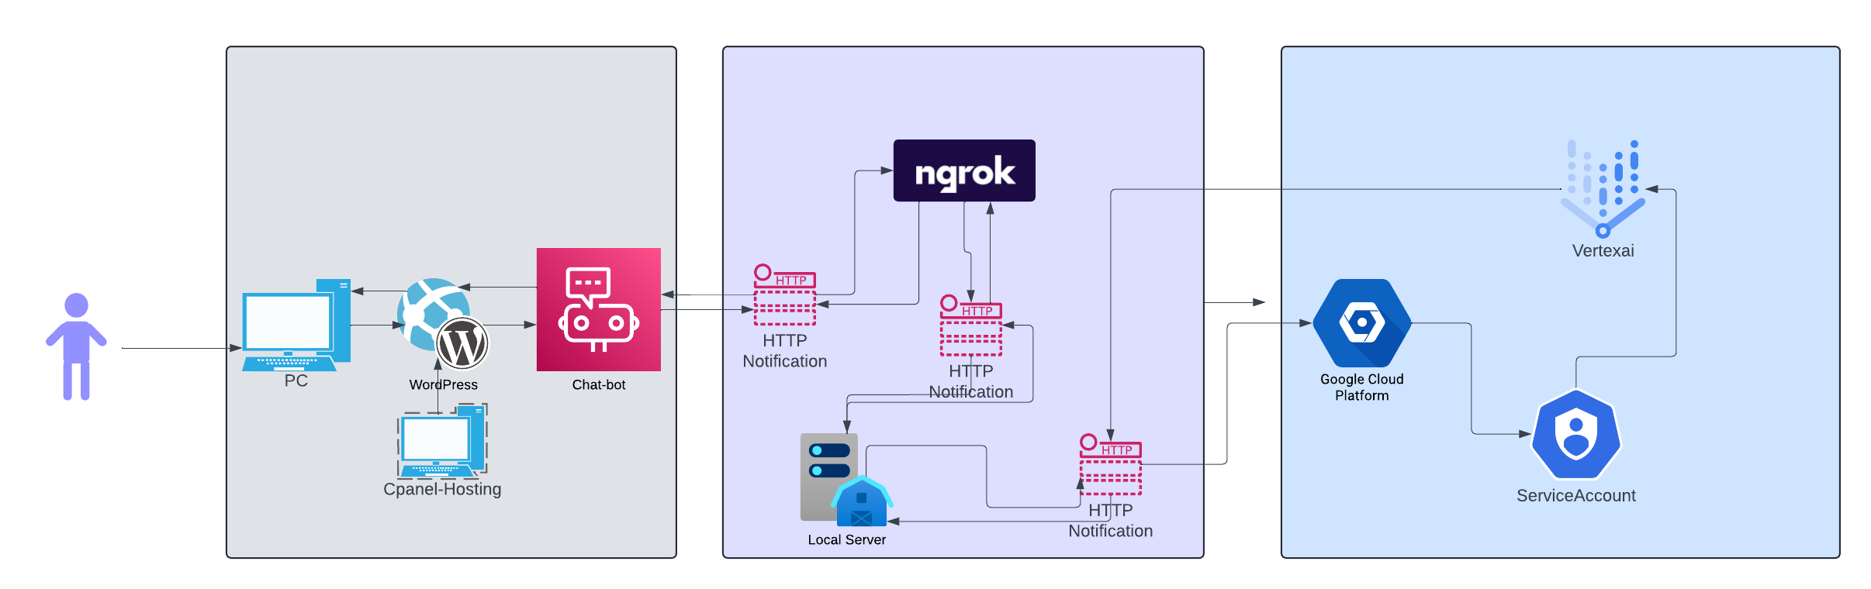
Arhitectura sistemului și tehnologii folosite
Îmbunătățirea motoarelor de căutare cu agenți inteligenți interactivi Sd. Bogdan Cioba

Slide 13
06
Incidente și probleme
Îmbunătățirea motoarelor de căutare cu agenți inteligenți interactivi Sd. Bogdan Cioba

Slide 14
Incidente și probleme
Atacul asupra platformei
Incompatibilitatea componentelor
Tipul de atac
Atacatorul și breșa de securitate
Vulnerabilități
Remedierea și provocările apărute în timpul acesteia
Entitate hosting
Wordpress – PHP
Chat Bot – Python
HTTP Calls
Redundanță
Îmbunătățirea motoarelor de căutare cu agenți inteligenți interactivi Sd. Bogdan Cioba

Slide 15
07
Concluzii și direcții ulterioare
Îmbunătățirea motoarelor de căutare cu agenți inteligenți interactivi Sd. Bogdan Cioba

Slide 16
Concluzii și direcții ulterioare
Concluzii
Direcții ulterioare
Sistemul îndeplinește obiectivele propuse și filtrează întrebările în afara contextului propus cu succes
Integrarea de tehnologii avansate cu inteligență artificială precum analiza documentelor sau recunoaștere vocală pentru serviciul cu clienții.
Creșterea capacității de gestionare a unui număr mare de cereri simultane
Îmbunătățirea motoarelor de căutare cu agenți inteligenți interactivi Sd. Bogdan Cioba

Slide 17
Vă mulțumesc pentru atenție!
ROMÂNIA
ACADEMIA TEHNICĂ MILITARĂ “FERDINAND I”
FACULTATEA DE SISTEME INFORMATICE ȘI SECURITATE CIBERNETICĂ
Conducător științific:
Conf. Univ. Dr. Ing. Luciana MOROGAN
Absolvent:
Sd. Bogdan CIOBA
București
sesiunea iulie 2024

